Slide 1
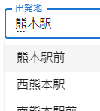
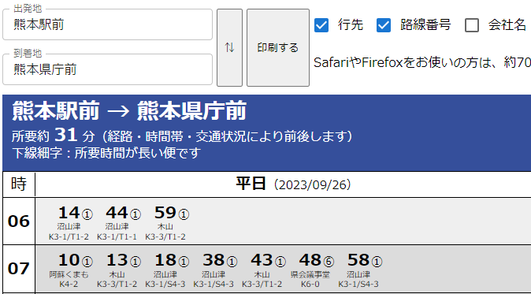

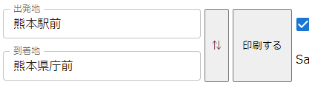
Myバス時刻表 の使い方
1
出発地のバス停名を入力
3
時刻表を確認・表示切替
漢字・カナ・かな・ 英字で入力できます
途中まで入れたら メニューで選べます
表示内容を 選べます
2
到着地のバス停名を入力
4
印刷
｢印刷する｣を押します
プリンタの縮小設定で ページを適宜調整します
掲示板・冷蔵庫・デスクマットなどに貼ってご利用ください！

